Slide 1
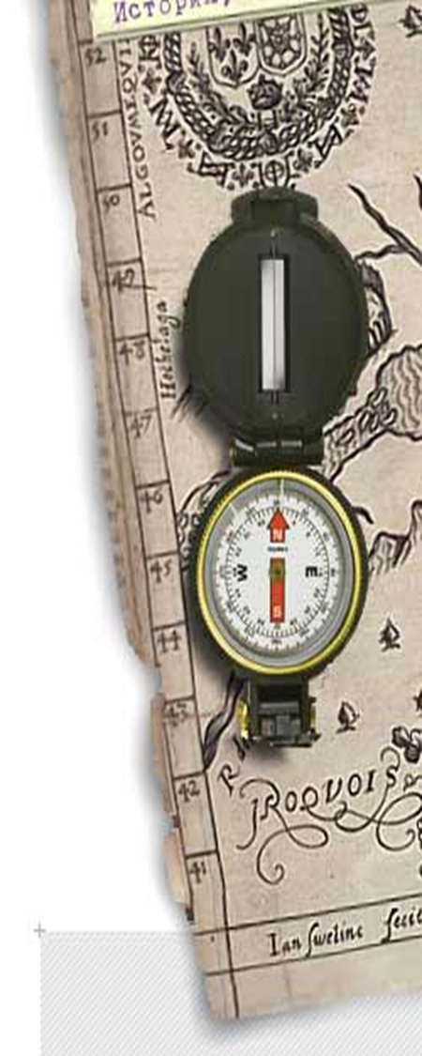
Компьютерный GeoCaching
Выполнила:
Худякова Екатерина Павловна,
учащаяся 7 В класса эколого-биологического лицея
Научный руководитель:
Павлова Мария Александровна,
ассистент кафедры ЭМиИО САФУ

Slide 2
ВВЕДЕНИЕ
С давних пор тема поиска кладов окружена атмосферой притягательной таинственности.
Сколько раз в детстве и юности мы с трепетом читали про то, как отважный авантюрист бросает вызов тысяче опасностей и отправляется на поиски сокровища.
Во все времена поиск сокровищ был для человечества увлекательным занятием.
Но лишь с появлением двух великих изобретений –
Интернета и спутниковой навигации - эта задача для избранных превратилась в игру для всех.
Десятки тысяч тайников спрятаны в 177 странах мира [1].
Поэтому GeoCaching - одновременно и очень древняя, и совсем новая игра.

Slide 3
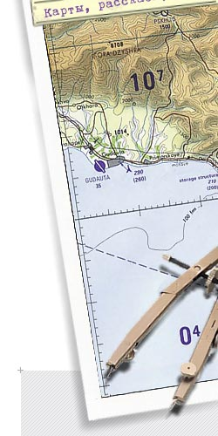
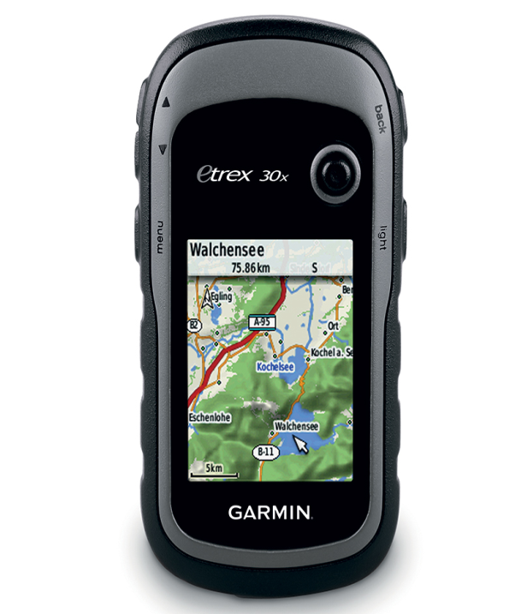
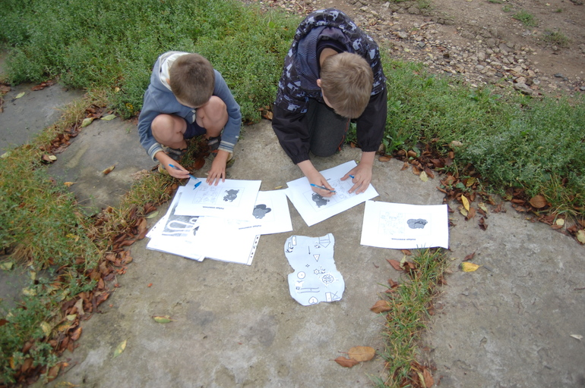
Geocaching – это старая игра
«Найди клад» с использованием
нового оборудования –
GPS навигатора.

Slide 4
ИСТОРИЯ ВОЗНИКНОВЕНИЯ ИГРЫ
История игры GeoCaching началась в 2000 году.
До этого спутники GPS передавали координаты с ошибкой.
GPS сначала рассматривалась как технология для военных нужд.
1 мая 2000 года Президент Клинтон сделал заявление об отмене режима "selective availability" (режим искусственного загрубления точности определения координат).
Правительство США признало GPS как популярную технологию, которая необходима во всем мире и в самых разных областях, от городской "скорой помощи" до разведки полезных ископаемых.
И уже 2 мая Дэйв Алмер из штата Орегон в одной из сетевых конференций предложил друзьям новую игру Stash (нычка, заначка), суть которой в том, что один человек создает тайник, публикует его координаты в Интернете, а другие по этим координатам пробуют найти его.
В сентябре Джереми Айриш (Jeremy Irish) регистрирует домен geocaching.com [1].

Slide 5
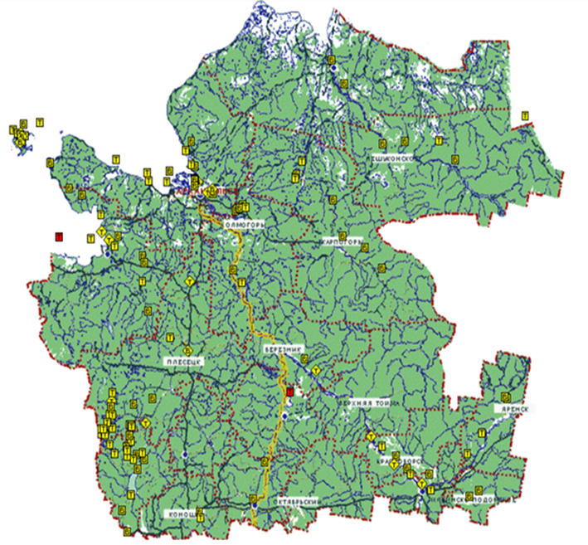
GeoCaching в России
В Россию GeoCaching пришел весной 2002 года. И тогда же заложили первые тайники в Московской области.
По правилам тайник рекомендуется создавать только в месте, которое представляет природный, исторический, культурный, географический интерес.
Сейчас сайт игры GeoCaching превратился в крупнейшую базу данных достопримечательностей России и стран бывшего СССР [1].
На территории Архангельской области на сегодняшний день спрятано 133 тайника.
Для игры, необходимо
зарегистрироваться на сайте

Slide 6
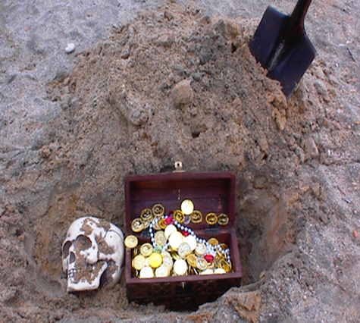
Тайники
Традиционные
Виртуальные
содержания тайника
- Листовка
- Блокнот
- Список предметов в контейнере
- Карандаш для записей в блокноте
- «Сокровища».
содержания тайника
Ориентир - "привязка" ("привязка" должна содержать ключ к ответу на контрольный вопрос)

Slide 7
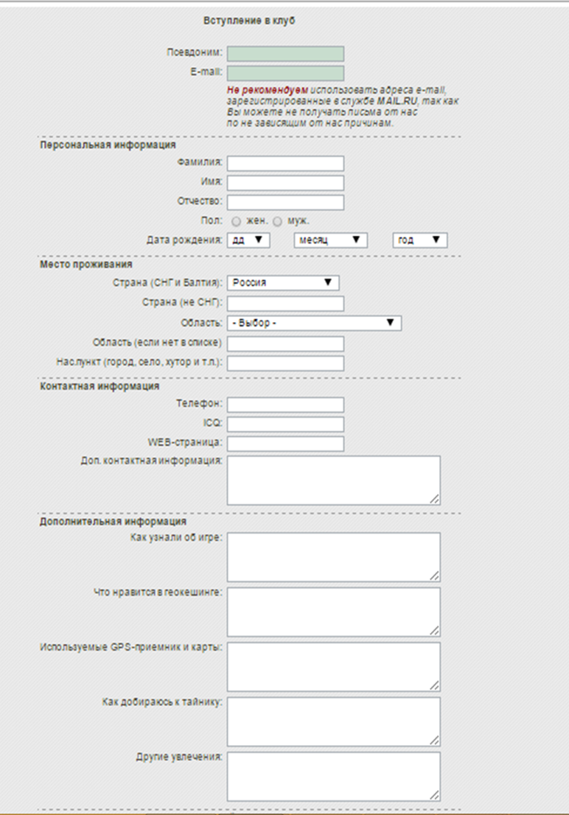
Для регистрации нужно заполнить форму:
Зарегистрированные
пользователи имеют
полный доступ ко всему
функционалу сайта.

Slide 8
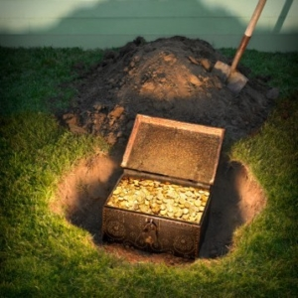
Информация, которую нужно получить, чтобы найти тайник
Координаты GPS.
Описание самого места закладки тайника с упоминанием ближайших ориентиров.
Географические привязки - страну, регион, район и ближайший населенный пункт.
При необходимости GPS-координаты достопримечательности.

Slide 9
Проблема исследования:
Не у каждого школьника, желающего сыграть в GeoCaching,
есть GPS-навигатор и возможность его купить.
Средняя стоимость навигатора на сегодняшний
день составляет около 5 тыс. рублей.
Цель исследования:
Создание компьютерной игры «Geocaching»
c помощью программы GeoGebra.
Объект исследования: компьютерная игра «Geocaching».
Предмет исследования: математические основы
работы GPS-навигатора.

Slide 10
Гипотеза: создание компьютерной игры «Geocaching»
возможно с помощью программы GeoGebra, если
использовать математические основы работы
GPS-навигатора.
Задачи исследования:
Уточнить, какую величину и как измеряет
GPS-навигатор, когда связывается со спутником.
2. Установить, с каким количеством спутников должен
связаться GPS-навигатор, чтобы определить
текущую геопозицию.
3. Создать в программе GeoGebra компьютерную
игру GeoCaching.

Slide 11
Методы исследования:
Анализ литературы, описывающей принципы
работы GPS-навигатора;
Компьютерное моделирование средствами GeoGebra;
Компьютерный эксперимент;
Аналитические и дедуктивные методы.

Slide 12
Решение 1 задачи:
Уточнить, какую величину и как измеряет
GPS-навигатор, когда связывается со спутником.
В каждом навигаторе установлен GPS-приемник, который запрограммирован на нужную частоту и находится в прямом взаимодействии со спутником. В каждом радиосигнале содержится определенное количество закодированной информации, которая включает в себя ведомости о техническом состоянии спутника, местонахождении его на орбите Земли и часовом поясе (точное время). Информация о точном времени и является наиболее нужной для получения данных о ваших координатах: происходящее вычисление отрезка времени между отдачей и приемом радиосигнала умножается на скорость самой радиоволны и путем недолговременных подсчетов рассчитывается расстояние между вашим навигационным прибором и спутником на орбите [2].

Slide 13
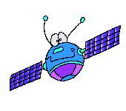
Формула расчета расстояния до геопозиции спутника
Путь, который преодолевает сигнал, равен 2𝑡∙𝑣света
Где 2t - время движения сигнала от навигатора до спутника
и обратно.
h - высота геостационарной орбиты спутника около 18000 км.
По теореме Пифагора [3, стр. 126] в прямоугольном треугольнике квадрат гипотенузы равен сумме квадратов катетов, поэтому
$${\left(2t∙v_{света}\right)}^{2}=x_{}^{2}+h^{2}$$
$$h=h_{гсо}=18000 км$$
$$v_{сигн.}=v_{света}=1080000000 км/ч$$
$$R=x=?$$
$$x=\sqrt{{\left(2t∙v_{света}\right)}^{2}−h^{2}}$$

Slide 14
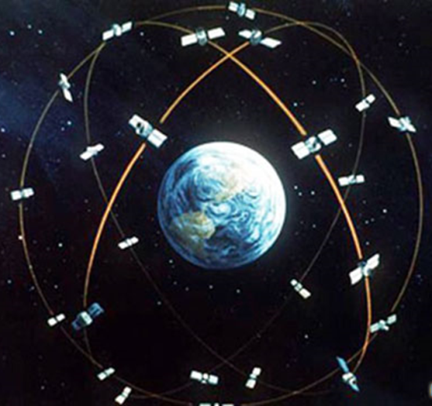
Решение 2 задачи:
Установить, с каким количеством
спутников должен связаться
GPS-навигатор, чтобы определить
текущую геопозицию.
Более двадцати четырех спутников, находящихся на околоземной орбите, передают радиосигналы привязки. Количество спутников варьируется, но на орбите всегда находится нужное их число для обеспечения бесперебойной работы, плюс некоторые из них есть в запасе, чтобы в случае поломки первых принять их функции на себя. Вращение спутников происходит по шести орбитам вокруг Земли на высоте менее 20 тысяч км, оно образует взаимосвязанную сеть, которой управляют станции GPS [2].

Slide 15
Если представить проекцию радиосигнала от спутника
на поверхность земли, то она будет иметь форму круга, ограниченного окружностью определенного радиуса.
Тогда для определения геопозиции, возможны три случая:
1. Существуют случаи, когда достаточно данных от двух спутников (внешнее и внутреннее касание окружностей).
2. Необходимо получить данные от трех спутников (когда все три окружности имеют одну общую точку, таких вариантов 5).
3. Существуют случаи, когда данных от трех спутников не достаточно.
Рассмотрим эти случаи более подробно.

Slide 16
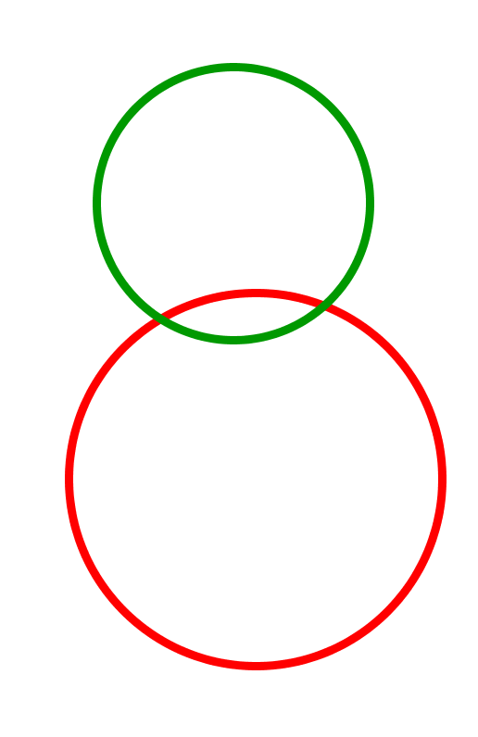
Результаты 1 случая
Частичное пересечение двух окружностей
Внешнее касание
двух окружностей
Внутреннее касание
двух окружностей
Двух спутников достаточно

Slide 17
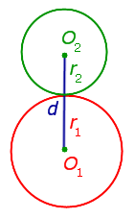
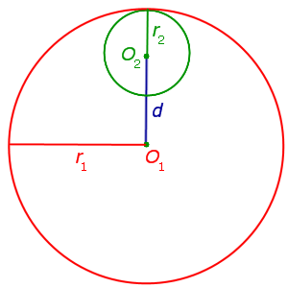
Математическое описание 1 случая
Внешнее касание
двух окружностей
Внутреннее касание
двух окружностей
Расстояние между центрами окружностей равно сумме их радиусов
d = r₁ + r₂
Расстояние между центрами окружностей равно разности их радиусов
d = r₁ – r₂

Slide 18
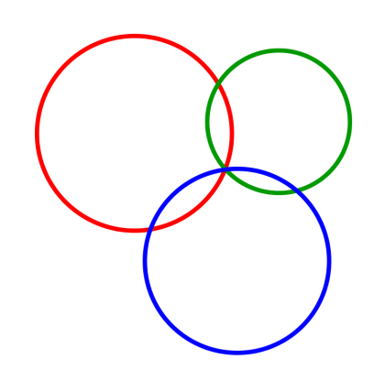
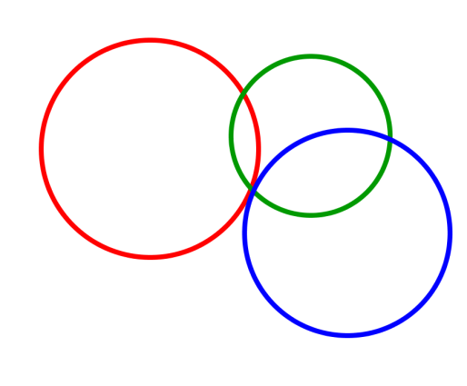
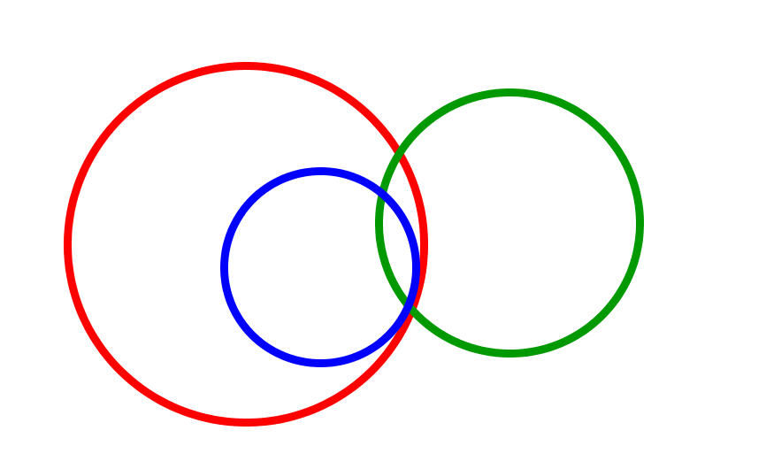
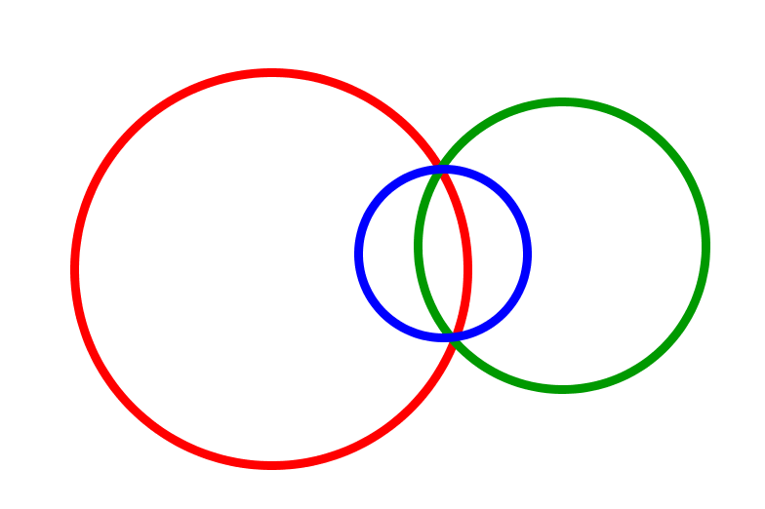
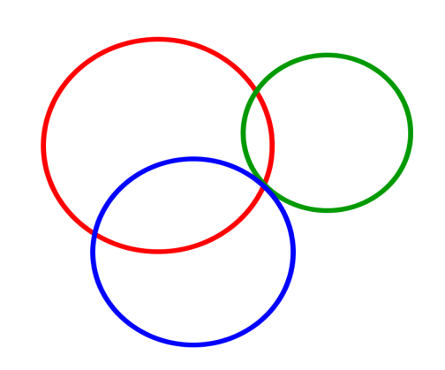
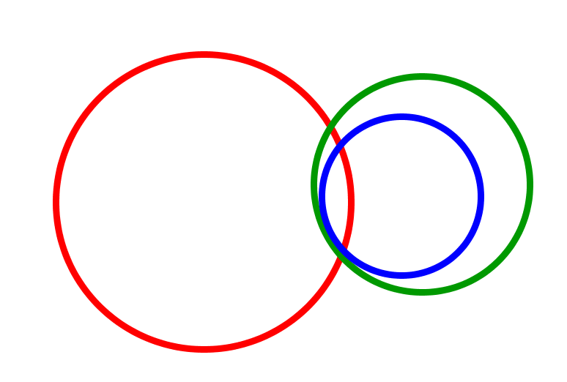
Результаты 2 и 3 случая
Трех спутников
недостаточно

Slide 19
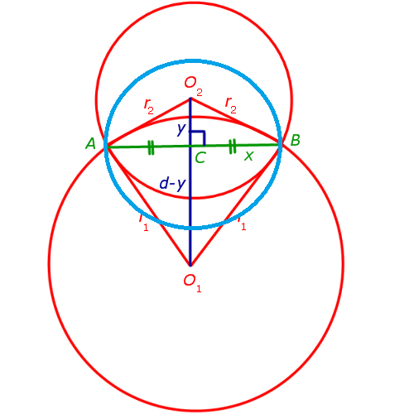
Математическое описание 3 случая
Если расстояние между центрами двух окружностей радиусов r₁ и r₂ равно d, то длина диаметра третьей окружности
(синего цвета), является общей хордой
AB первых двух окружностей,
вычисляется по формуле

Slide 20
Доказательство. Для того, чтобы найти длину общей хорды AB двух окружностей, введём, как показано на рисунке следующие обозначения:
O₂C = y, CB = x .
Тогда, воспользовавшись теоремой Пифагора для треугольников O1CB и O2CB, получим

Slide 21
Поэтому:
Таким образом, справедлива формула:
что и требовалось доказать.

Slide 22
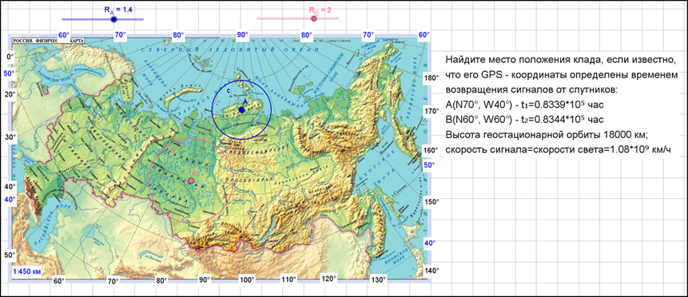
Решение 3 задачи: Создать в программе GeoGebra компьютерную игру GeoCaching.
.
Программа GeoGebra позволяет импортировать в неё рисунки, создавать текст в графическом окне, перемещать точки, задавать точный радиус окружности с помощью инструмента «Ползунок», поэтому инструменты этого программного продукта позволяют создать игру на её базе.
Заданы: t - время движения сигнала от навигатора до спутника, 𝑣свет - скорость света, h - геостационарная высота и координаты центров действия спутников. Найти радиус действия спутника.

Slide 23
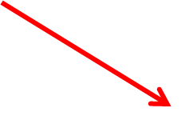
Решение 3 задачи:
Сначала создадим игру, когда достаточно только двух спутников.
Первым делом была найдена и импортирована в программу GeoGebra картинка с физической картой России, важно, чтобы на ней
были хорошо видны параллели и меридианы.
Произвольно поставлены точки пересечения параллелей и меридианов, они являются центрами окружностей А0 и В0, в данном случае их географические координаты (N70°, W40°); (N60°, W60°) соответственно.

Slide 24
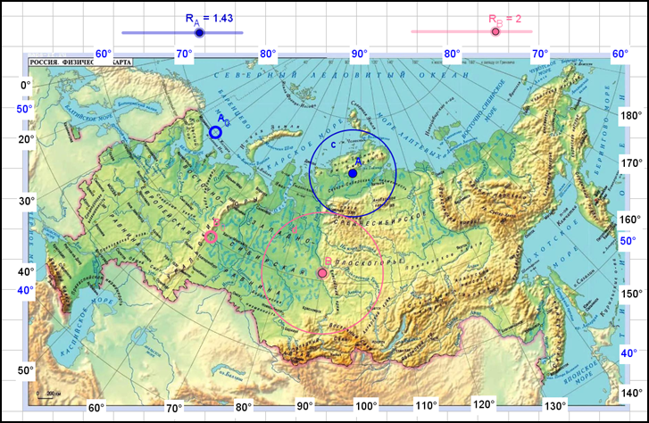
С помощью ползунков были заданы радиусы для построения окружностей с центрами в произвольных точках А и В с данными радиусами.
Центры этих окружностей необходимо будет по условию задачи поставить в указанные географические координаты.

Slide 25
В свойствах точки А0 вводим условие отображения этой точки (с запасом в 0,1),
то есть, если навести центр круга А в эту точку, точка А0 появится и покажет,
что центр круга правильно установлен в соответствии с указанными
географическими координатами.
Аналогично выполняется действие с точкой В0.

Slide 26
Наводим центры этих окружностей на взятые нами точки пересечения параллелей и меридианов А0 и В0 соответственно. Получаем следующий рисунок. С помощью ползунков изменяем радиусы так, чтобы окружности имели внешнее касание.

Slide 27
Теперь определим координаты точки пересечения окружностей, которые указаны в панели объектов.

Slide 28
В свойствах точки С вводим условие отображения этой точки с запасом на 0,1 для каждой координаты.

Slide 29
Импортируем картинку с кладом и в свойствах картинки задаем те же условия отображения, что и у точки пересечения окружностей.

Slide 30
Если игрок правильно установил центры окружностей и правильно посчитал радиусы по формуле
то у них появится клад, как показано на рисунке.
$$x=\sqrt{{\left(2t∙v_{света}\right)}^{2}−h^{2},}$$

Slide 31
Наша задача, зная эту формулу, определить время, которое будет задано в условии задачи.
$$=\sqrt{x_{}^{2}+h^{2}}$$
$$2t∙v_{света}$$
$$2t$$
$=\sqrt{x_{}^{2}+h^{2}}$ /$v_{света}$
$$t$$
$=\sqrt{x_{}^{2}+h^{2}}$ /${2v}_{света}$
Нам известны: х - это радиус окружностей, но их необходимо ставить
с учетом масштаба, пусть в 1 см будет 450 км,
h = 18000 км и 𝑣 света = 1.08*${10}^{9}\frac{км}{ч},$
остаётся найти время и поставить его в условие задачи.

Slide 32
Для расчёта времени сигнала мы использовали программу Excel.
Расчёты представлены в таблице. Полученное время умножаем
на 10 в пятой степени.
Точка | x, км | x*x | h, км | h*h | x*x+h*h | $$\sqrt{x∗x+h∗h}$$ | 2v, км/ч | $t=\sqrt{x∗x+h∗h}/2$v
А | 643,5 | 414092 | 18000 | 324000000 | 324414092 | 18011,49889 | 2160000000 | 0,000008339
В | 900 | 810000 | 18000 | 324000000 | 324810000 | 18022,48596 | 2160000000 | 0,000008344
Получаем время для спутника А
t = 0,8339/${10}^{5}$ часов;
для спутника В
t = 0,8344/${10}^{5}$ часов;

Slide 33
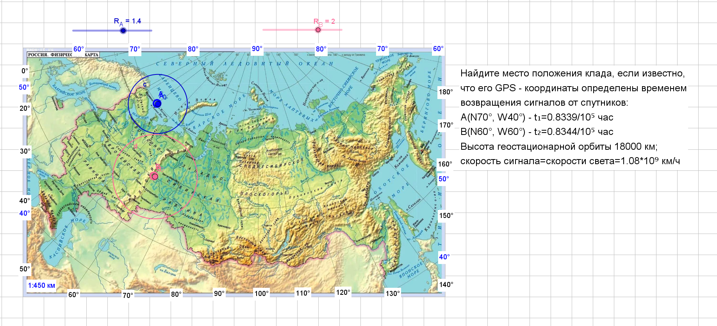
Игра для двух спутников

Slide 34
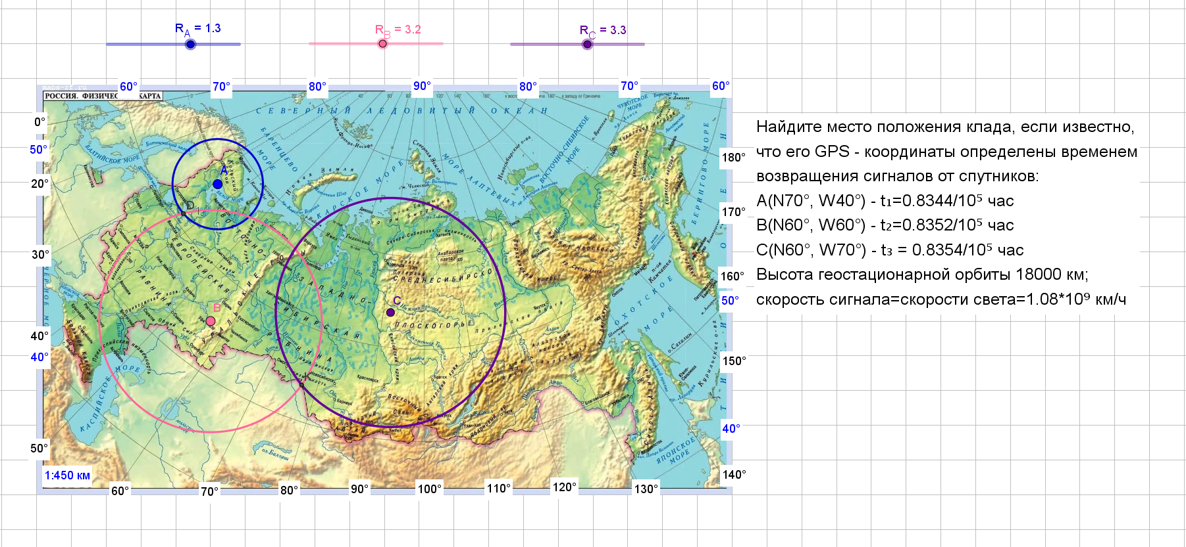
Игра для трех спутников
Точка | x, км | x*x | h, км | h*h | x*x+h*h | √(x*x+h*h) | 2v, км/ч | t= √(x*x+h*h)/2v
А | 900 | 810000 | 18000 | 324000000 | 324810000 | 18022,48596 | 2160000000 | 0,000008344
В | 1215 | 1476225 | 18000 | 324000000 | 325476225 | 18040,95965 | 2160000000 | 0,000008352
С | 1260 | 1587600 | 18000 | 324000000 | 325587600 | 18044,04611 | 2160000000 | 0,000008354

Slide 35
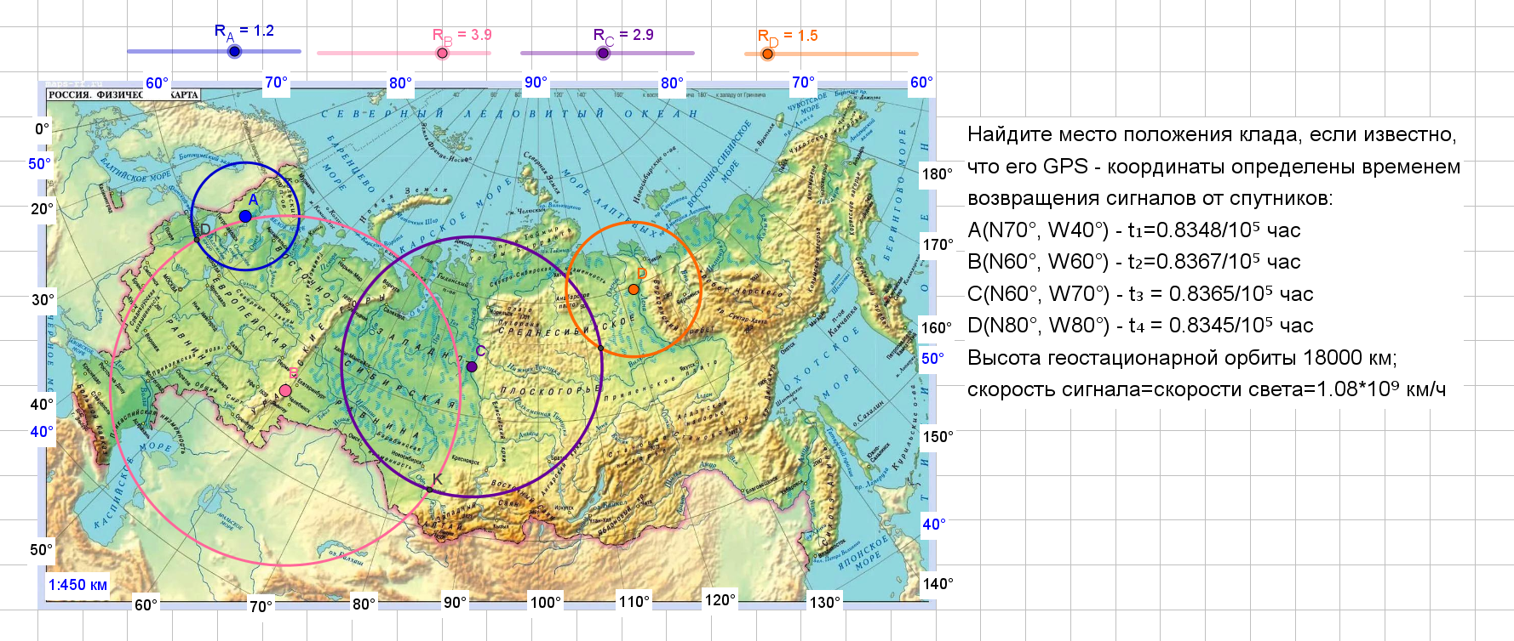
Игра для четырех спутников
Точка | x, км | x*x | h, км | h*h | x*x+h*h | √(x*x+h*h) | 2v, км/ч | t= √(x*x+h*h)/2v
А | 1080 | 1166400 | 18000 | 324000000 | 325166400 | 18032,37089 | 2160000000 | 0,000008348
В | 1620 | 2624400 | 18000 | 324000000 | 326624400 | 18072,75297 | 2160000000 | 0,000008367
С | 1575 | 2480625 | 18000 | 324000000 | 326480625 | 18068,77486 | 2160000000 | 0,000008365
D | 945 | 893025 | 18000 | 324000000 | 324893025 | 18024,78918 | 2160000000 | 0,000008345

Slide 36
Заключение
в ходе исследования были проанализированы
математические основы работы GPS-навигатора;
изучена теорема Пифагора для описания принципа работы GPS-навигатора;
с помощью программы Excel рассчитаны данные для постановки задач для компьютерной игры «Geocaching»;
С помощью программы GeoGebra создана компьютерная игра «Geocaching»

Slide 37
Список литературы:
1.Официальный сайт игры GeoCaching
http://www.geocaching.su/?pn=11
(дата обращения 20.12.2016)
2. Принцип работы навигатора. Электронный ресурс:
http://fb.ru/article/146619/gps-kak-rabotaet-printsipyi-
rabotyi-gps-navigatora (Дата обращения 20.12.2016)
3. Геометрия: учебник для 7-9 кл. общеобразовательных
учреждений / Л.С. Атанасян, В.Ф. Бутузов,
С.Б. Кадомцев и др. – 8-е изд. – М.: Просвещение, 1998.
– 335 с.

Slide 38
Спасибо за внимание!

